Slide 1


广州市发展和改革委员会
广州市政府投资项目库申报管理系统
用户培训
2014年7月

Slide 2

培训提纲
一
系统简介
二
系统使用前准备
三
进入系统申报
四
案例演示
五
常见问题解答
六
后续联系及问题反馈

Slide 3
一、系统简介
为实现对政府投资项目库的网上申报和管理，市发展改革委委托广州智能科技公司开发建成了广州市政府投资项目库申报系统，作为项目建设单位和项目行政主管部门实施项目申报、发展改革部门开展项目审核和管理的平台。系统提供上线申报、审批、在线项目状态更新等填报以及统计、联络等管理功能。按要求，2015年的政府投资项目在此系统进行申报。

Slide 4
项目申报总体流程
开始
各处室将经过审核的项目汇总到投资处审核
项目业主填写项目申报信息
投资处审核
主管部门初步审核项目并提交给发改委相关处室
正式项目库/预备项目库
(作为编制投资计划的依据)
发改委各处室审核项目
结束

Slide 5
培训提纲
一
系统简介
二
系统使用前准备
三
进入系统申报
四
案例演示
五
常见问题解答
六
后续联系及问题反馈

Slide 6
二、系统使用前准备
参加系统使用培训，阅读、熟悉培训教材和业务资料
  培训教材、用户手册及相关资料可在系统首页资料下载区下载。
系统访问
1、登录我委门户网站（网址：http://gzplan.gov.cn）右下角应用系统内“广州市政府投资项目库申报管理系统”栏；
2、或直接登陆网址：
http://121.8.226.120/
浏览器 ：建议使用IE8.0

Slide 7
培训提纲
一
系统简介
二
系统使用前准备
三
进入系统申报
四
案例演示
五
常见问题解答
六
后续联系及问题反馈

Slide 8
三、进入系统申报
1、项目业主注册
2、主管部门注册
3、项目填报及注意事项
4、主管部门审核

Slide 9

三、进入系统申报
1、项目业主注册
1）打开广州市政府投资项目库申报管理系统登录页面。

Slide 10
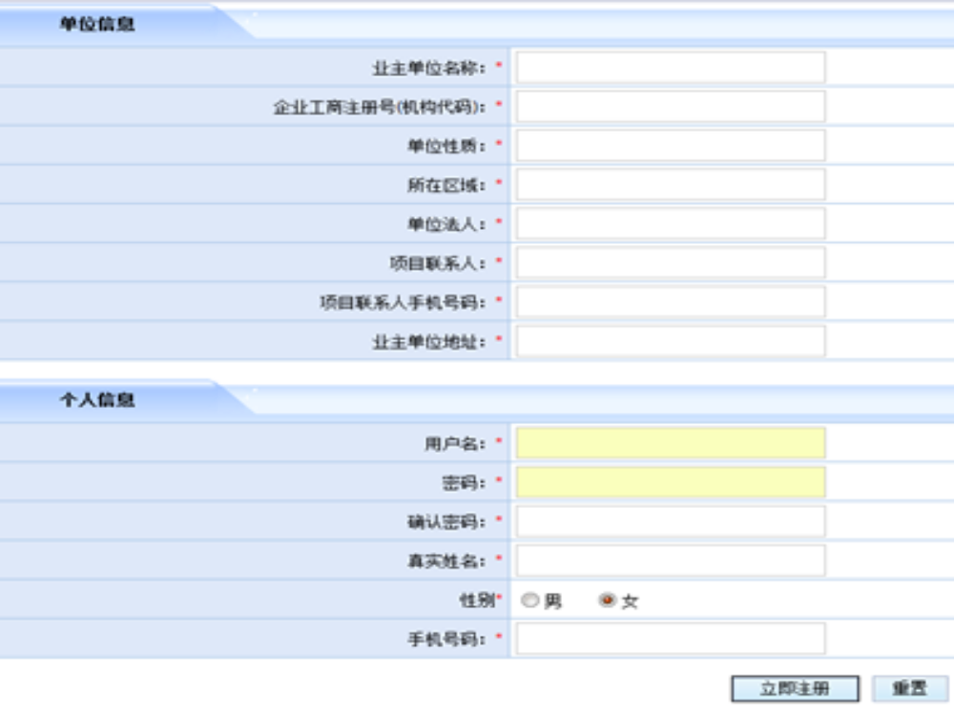
2）点击“业主注册”按钮，开始注册，填写注册信息。
3）填写完毕后，点击“立即注册”按钮，将提交给发改委审核。

Slide 11
三、进入系统申报
2、主管部门注册
主管部门可加入QQ群，向QQ群管理员发送“单位名称、姓名、手机、用户类型(一般项目业主/主管部门)”申请新账号。或者将上述内容传真至38866787。账号注册审核通过后，将以短信或QQ通知注册单位。
或者致电38861779-0转服务组将帮您处理，我们将查询账号情况或重新建立账号。

Slide 12
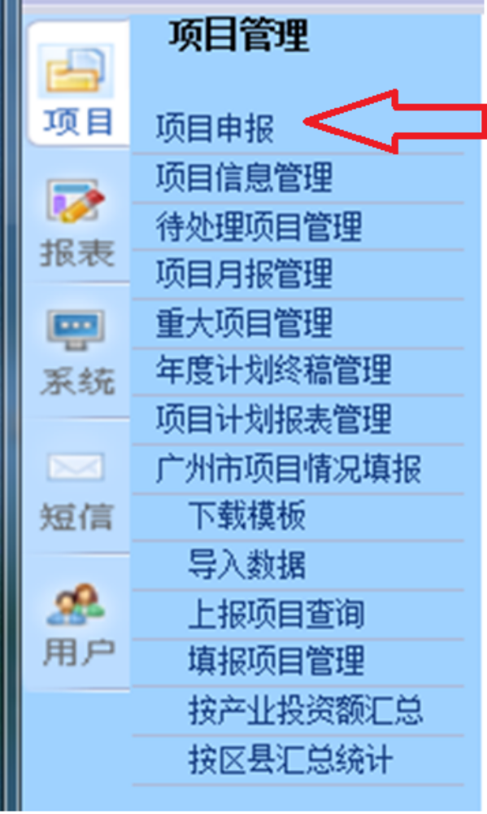
三、进入系统申报
3、项目填报及注意事项
（1）项目申报页面介绍
注意：带红星*号的是必填项
点击系统功能导航栏的“项目申报”

Slide 13
三、进入系统申报
3、项目填报及注意事项
项目填报信息分为4部分：
1)项目基本信息
2)项目投资信息
3)项目审批信息
4)项目建设信息

Slide 14
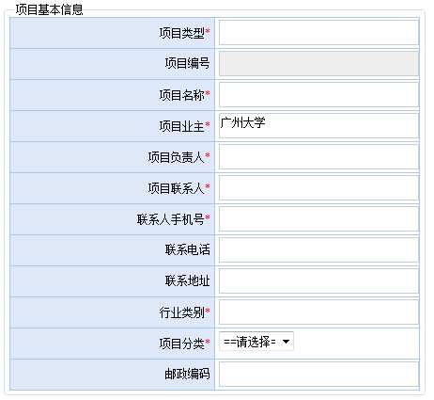
三、进入系统申报
3、项目填报及注意事项
1)项目基本信息

Slide 15
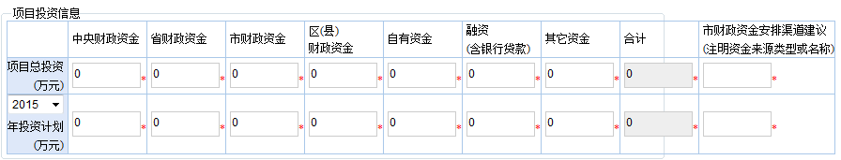
三、进入系统申报
3、项目填报及注意事项
2)项目投资信息

Slide 16
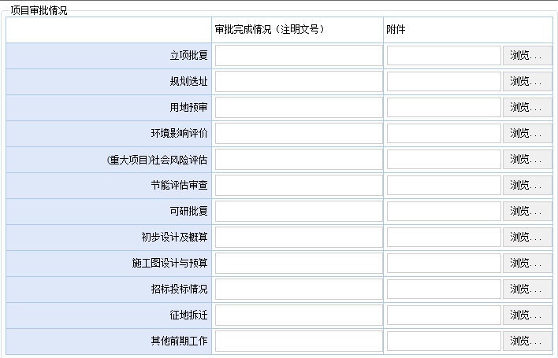
3)项目审批信息

Slide 17
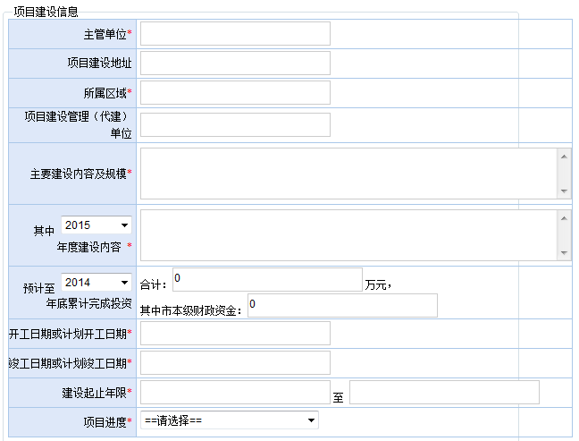
4)项目建设信息1

Slide 18
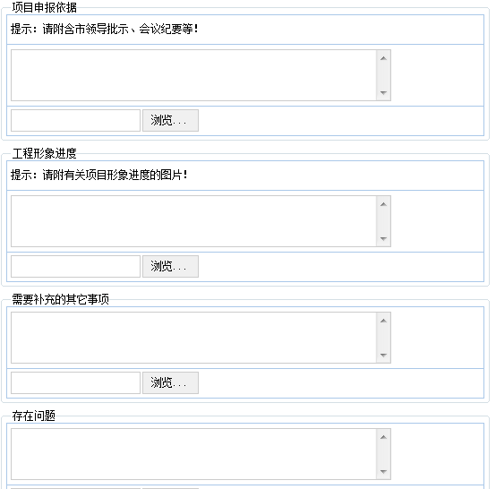
4)项目建设信息2

Slide 19
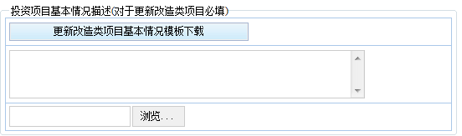
4)项目建设信息3

Slide 20
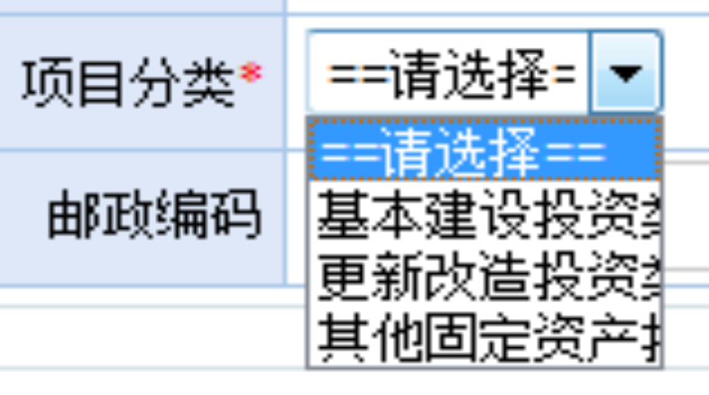
三、进入系统申报
3、项目填报及注意事项
（2）项目填写注意事项
1）项目分类 ：
  基本建设类项目，包括新建、扩建、迁建工程以及有关工作涉及的项目。
  更新改造类项目，主要包括改建、装饰装修、维护维修、技术改造等。
  其他固定资产投资类项目，主要包括房屋、装备、设备、工器具购置等。

Slide 21
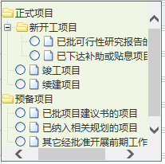
三、进入系统申报
3、项目填报及注意事项
2）项目类别：
正式项目
新开工项目
预备项目
注：首次申请的项目，在“预备项目”中选择“其它经批准开展前期工作的项目”。

Slide 22
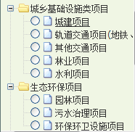
三、进入系统申报
3、项目填报及注意事项
3）行业类别
  1、城乡基础设施类项目
  □城建项目
  □轨道交通项目(地铁、珠三角城际轨道）
  □其他交通项目
  □农村基础设施项目
  □林业项目
  □水利项目
  2、生态环保项目
  □园林绿化项目
  □污水治理项目
  □环保环卫设施项目
3、民生福利项目
  □民政残联项目
  □教育项目
  □医疗卫生项目
  □人力资源和社会保障项目
  □保障性住房项目
  □体育项目
  □文化项目
  4、□战略性主导产业发展资金项目
  5、□土地开发项目
  6、□党政群机关办公业务用房项目
  7、□政法基础设施项目
  8、□三旧改造项目
  9、□其他项目
注：如果项目不适合前述8项分类，就选择“9、其他项目”。

Slide 23
三、进入系统申报
3、项目填报及注意事项
4）项目投资信息
  中央财政资金、省财政资金、市财政资金、区（县）财政资金、自有资金、融资（含银行贷款）、其他资金、合计、市财政资金安排渠道建议(注明资金来源类型或名称)

Slide 24
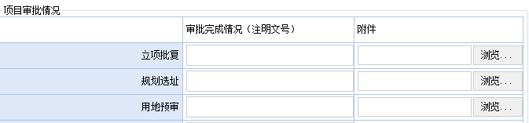
三、进入系统申报
3、项目填报及注意事项
5)填写审批完成情况（注明文号）
点击页面右侧附件的“浏览”按钮，在弹出窗口中选择文件，点击“打开”按钮。回到“项目投资信息”页面后，文件出现在文本框中。其中附件可以有多个。

Slide 25
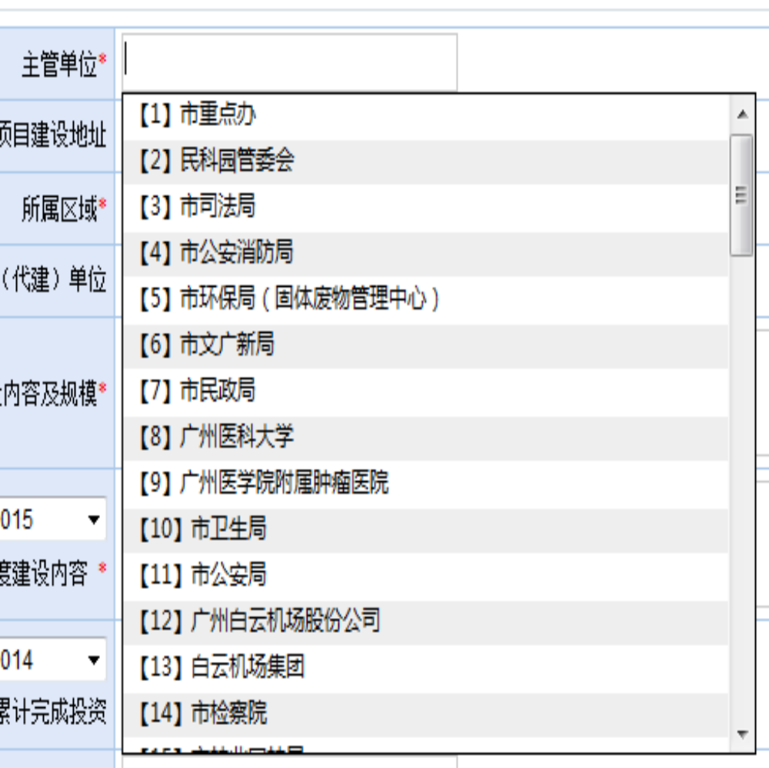
三、进入系统申报
3、项目填报及注意事项
6）主管单位：双击输入框，弹出主管单位，点击单位名称，即可显示出来。
注1：主管单位也可申报项目。
注2：如果单位列表中缺少某主管单位，请与服务组联系。
注3：可索引

Slide 26
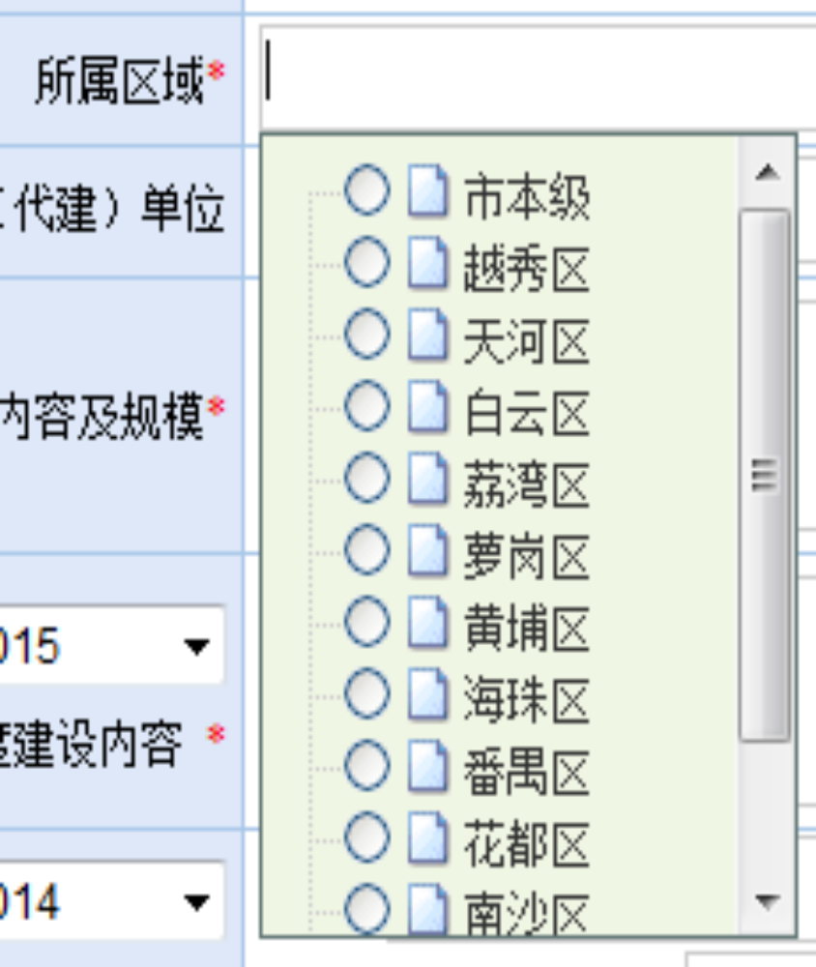
三、进入系统申报
3、项目填报及注意事项
  7）所属区域：点击输入框，弹出广州市各个区域名称下拉框，点击区域名称的圆圈即可。注：跨区项目如地铁等，请选择“市本级”。

Slide 27
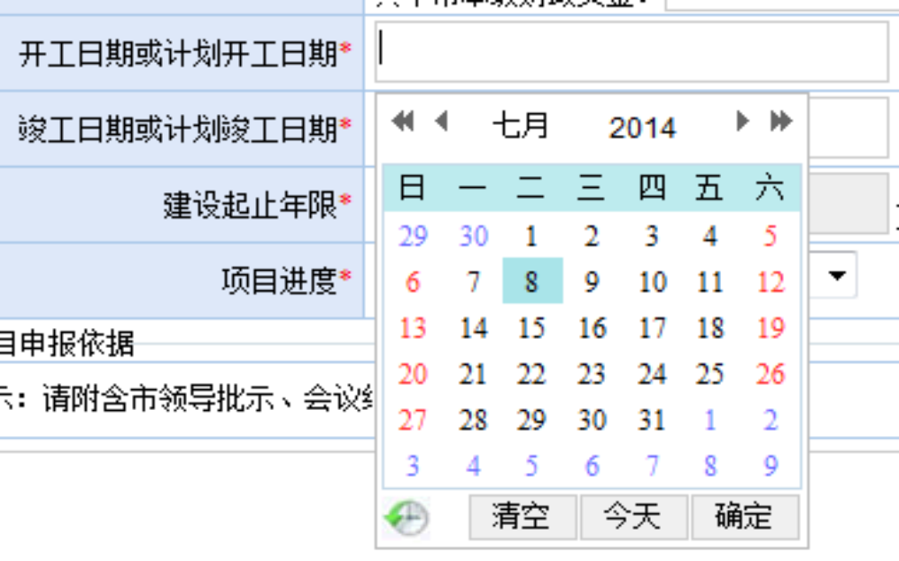
三、进入系统申报
3、项目填报及注意事项
  8）计划开工/开工日期或计划竣工/竣工日期：点击输入框，弹出时间控件，选择所需日期即可。
注：“拟开工时间”不能大于“拟建成时间”

Slide 28

三、进入系统申报
3、项目填报及注意事项
9）“保存”和“提交申报”
“保存”---保存草稿
“提交申报”---正式提交给主管单位。
（其他详细操作，请见系统操作说明）

Slide 29
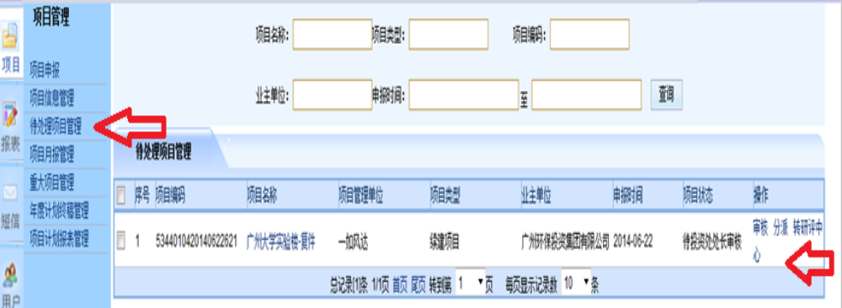
三、进入系统申报
4、主管部门审核
对业主申报的未审核项目进行审核处理。
1)点击系统功能导航栏的“待处理项目管理”，系统显示待处理项目管理界面。

Slide 30
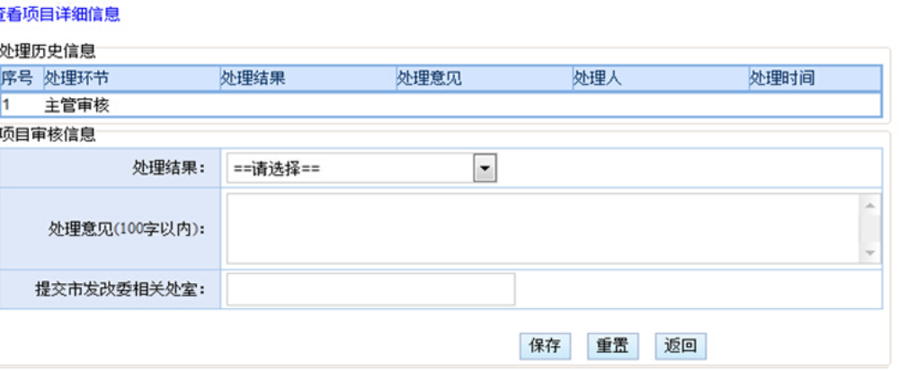
2)点击“审核”，进入项目基本信息的审核页面，审核完成之后点击“保存”按钮。如图所示：

Slide 31
培训提纲
一
系统简介
二
系统使用前准备
三
进入系统申报
四
案例演示
五
常见问题解答
六
后续联系及问题反馈

Slide 32
四、案例操作演示
1、基本建设类项目申报演示
2、更新改造类项目申报演示

Slide 33
培训提纲
一
系统简介
二
系统使用前准备
三
进入系统申报
四
案例演示
五
常见问题解答
六
后续联系及问题反馈

Slide 34
五、常见问题
问题1：项目业主如何登录？
申报项目单位可直接按照2013年原账号、密码登陆“广州市政府投资项目网上申报系统”，或者重新注册登陆---项目业主在系统首页（登录页），点击“业主注册”按钮，然后按弹出页面及提示，进行项目业主账号注册。
问题2：忘记了账号或旧用户密码无法登录。
如果忘记了账号或发现旧用户密码无法登录，可加入QQ群，请向QQ管理员发“单位、旧账号或姓名、手机号、用户类型（项目业主/主管部门）”，或者致电38861779-0转服务组将帮您处理，我们将查询账号情况或重新建立账号。

Slide 35
五、常见问题
问题3：如何新增主管部门账号?
主管部门可加入QQ群，向QQ群管理员发送“单位名称、姓名、手机、用户类型(一般项目业主/主管部门)”申请新账号。服务组将定期把注册情况反馈给投资处。
问题4：如何申报项目?
登陆后，在页面左侧的上方，点击“项目申报”栏。
问题5：如何临时保存申报项目?
如果无法一次填写完要求填写的信息，可临时保存草稿。在“项目申报”页面下方，有“保存”按钮和“提交” 按钮，点击 “保存” 按钮---保存草稿，“提交” 按钮---正式提交给主管单位。
注：如果网络较慢而且附件较多，建议多保存。

Slide 36
五、常见问题
问题6：个别用户反映无法保存。
这是浏览器兼容性问题，建议采用IE8浏览器。如果是其它浏览器，建议做简单的兼容性测试：点击“项目申报”，输入项目名称，例如“某某单位测试20140707”，然后点击保存，如果出现“保存草稿成功”，说明浏览器能兼容“项目申报”功能。
问题7：项目申报无法提交项目。
带红星*号的是必填项。请检查必填项是否已按要求填写。
问题8：如何看到去年的项目?
点击页面左边“项目信息管理”，可看到去年申报的项目。如果发现缺少去年的项目，请加入QQ群或者致电38861779-0转服务组将帮您处理。

Slide 37
五、常见问题
问题9：如何在去年的项目信息基础上重新填报?
项目库内申报项目已实现跨年流转，项目申报单位可在2013年原有申报项目基础上，进行2014年项目信息更新并申报，无需重新填报。操作如下：点击页面左边“项目信息管理”，可看到去年申报的项目，点击“重新填报”按钮，即可在去年申报项目信息的基础上，按要求更新信息并提交。

Slide 38
五、常见问题
问题10：通知中《项目汇总表》、《基本信息表》、《项目基本情况》在哪查看、下载？
1. 在“项目信息管理”栏目中，点击“广州市政府投资项目库申报单位项目汇总表”按钮，可根据查询结果，导出本部门负责的项目。
2. 在“项目信息管理”栏目中，在单个项目旁边的“导出”按钮，可把某个项目的内容导出生成《广州市政府投资项目基本信息表》。
3. 在“项目申报页面--项目基本情况”栏目可对应基本建设类投资项目、更新改造类投资项目，点击下载模板。填完后，点击浏览进行文件上传（1000万元以上的基本建设项目和总投资100万元以上的更新改造类项目填写）。

Slide 39
培训提纲
一
系统简介
二
系统使用前准备
三
进入系统申报
四
案例演示
五
常见问题解答
六
后续联系及问题反馈

Slide 40
六、后续联系及问题反馈
资料下载：在项目库申报系统网站首页可下载相关资料
部门业务支持：
各单位分别联系相关行业主管部门或上级部门进行业务咨询
技术支持电话：38861779-0转服务组
报障、交流QQ群：374295176
传真号：38866787

